Slide 1
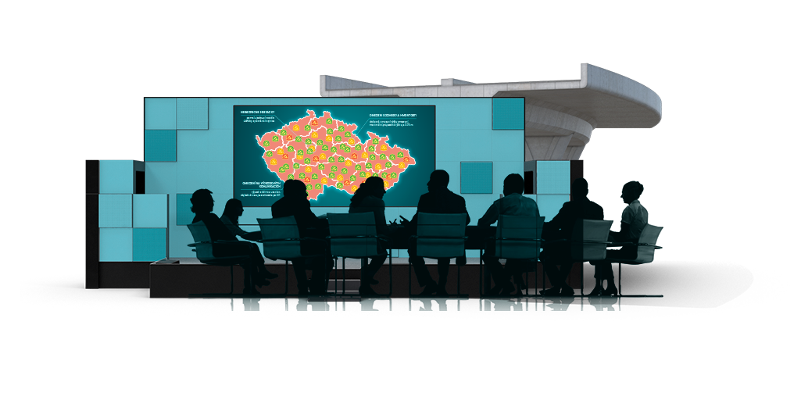
Opatření ke zvýšení bezpečnosti silničního provozu v kraji
Vytvořeno ve spolupráci
Policie ČR a RSE Project

Slide 2
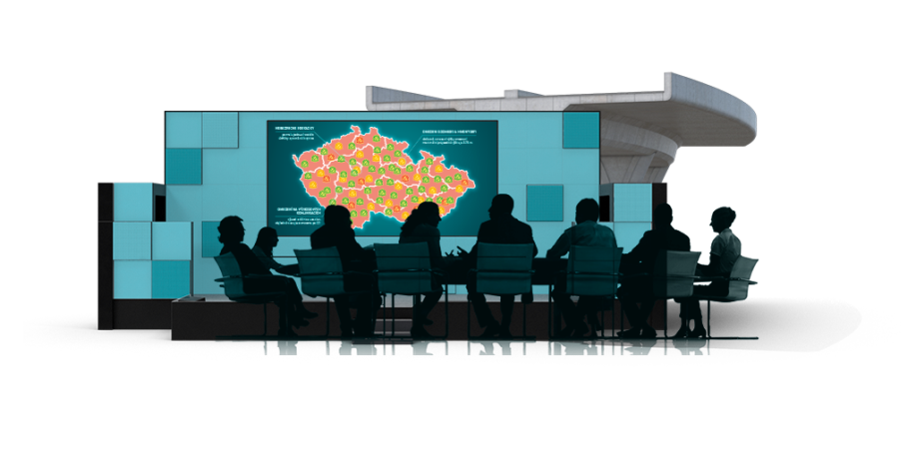
Lokalita
Křižovatka ulic Výstavní a Zelená v Ostravě
VÝBĚR RIZIKOVÝCH MÍST

Slide 3
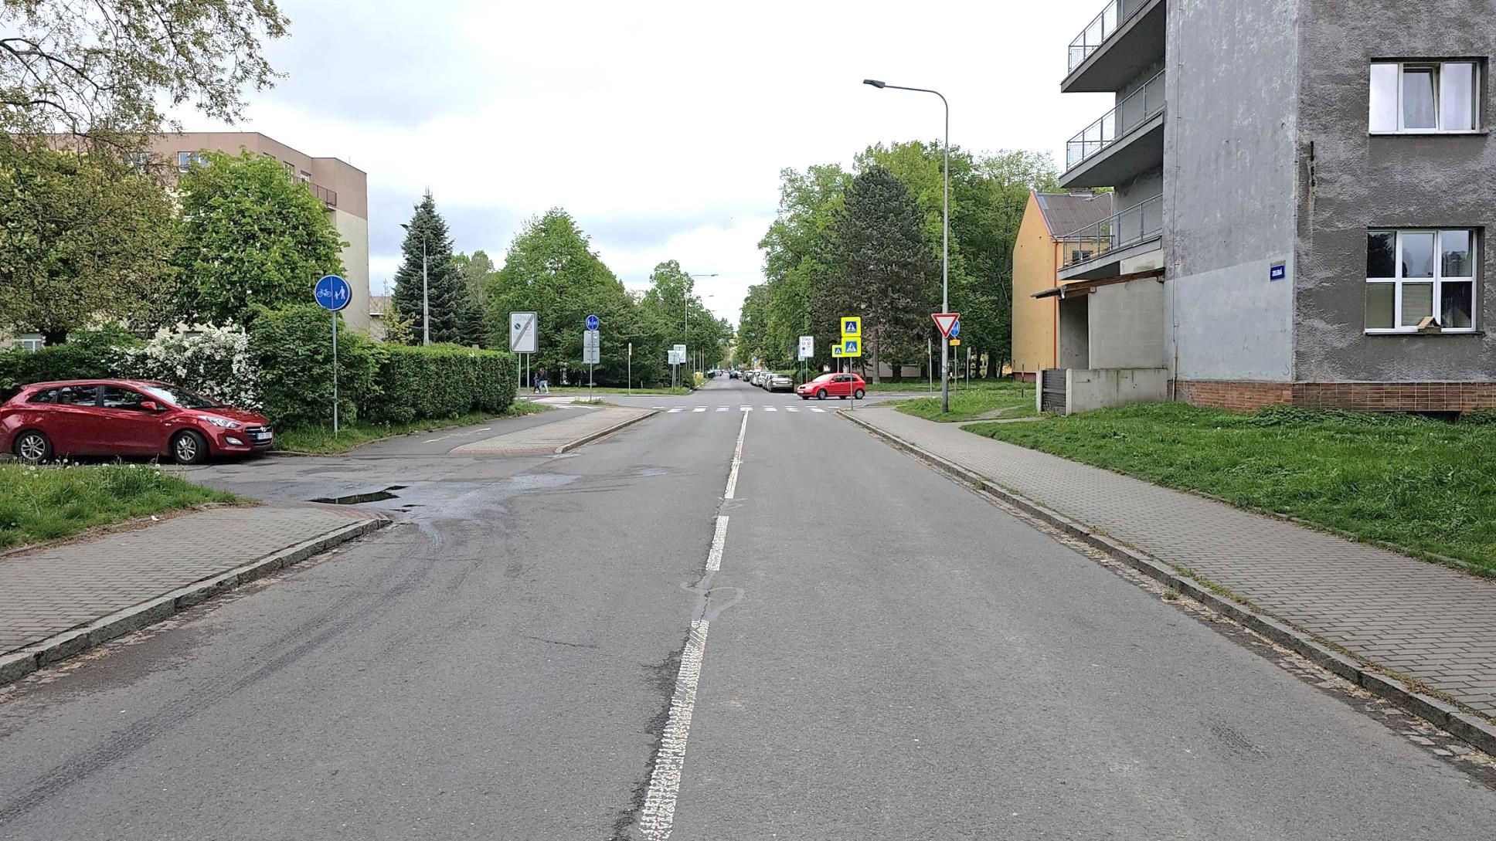
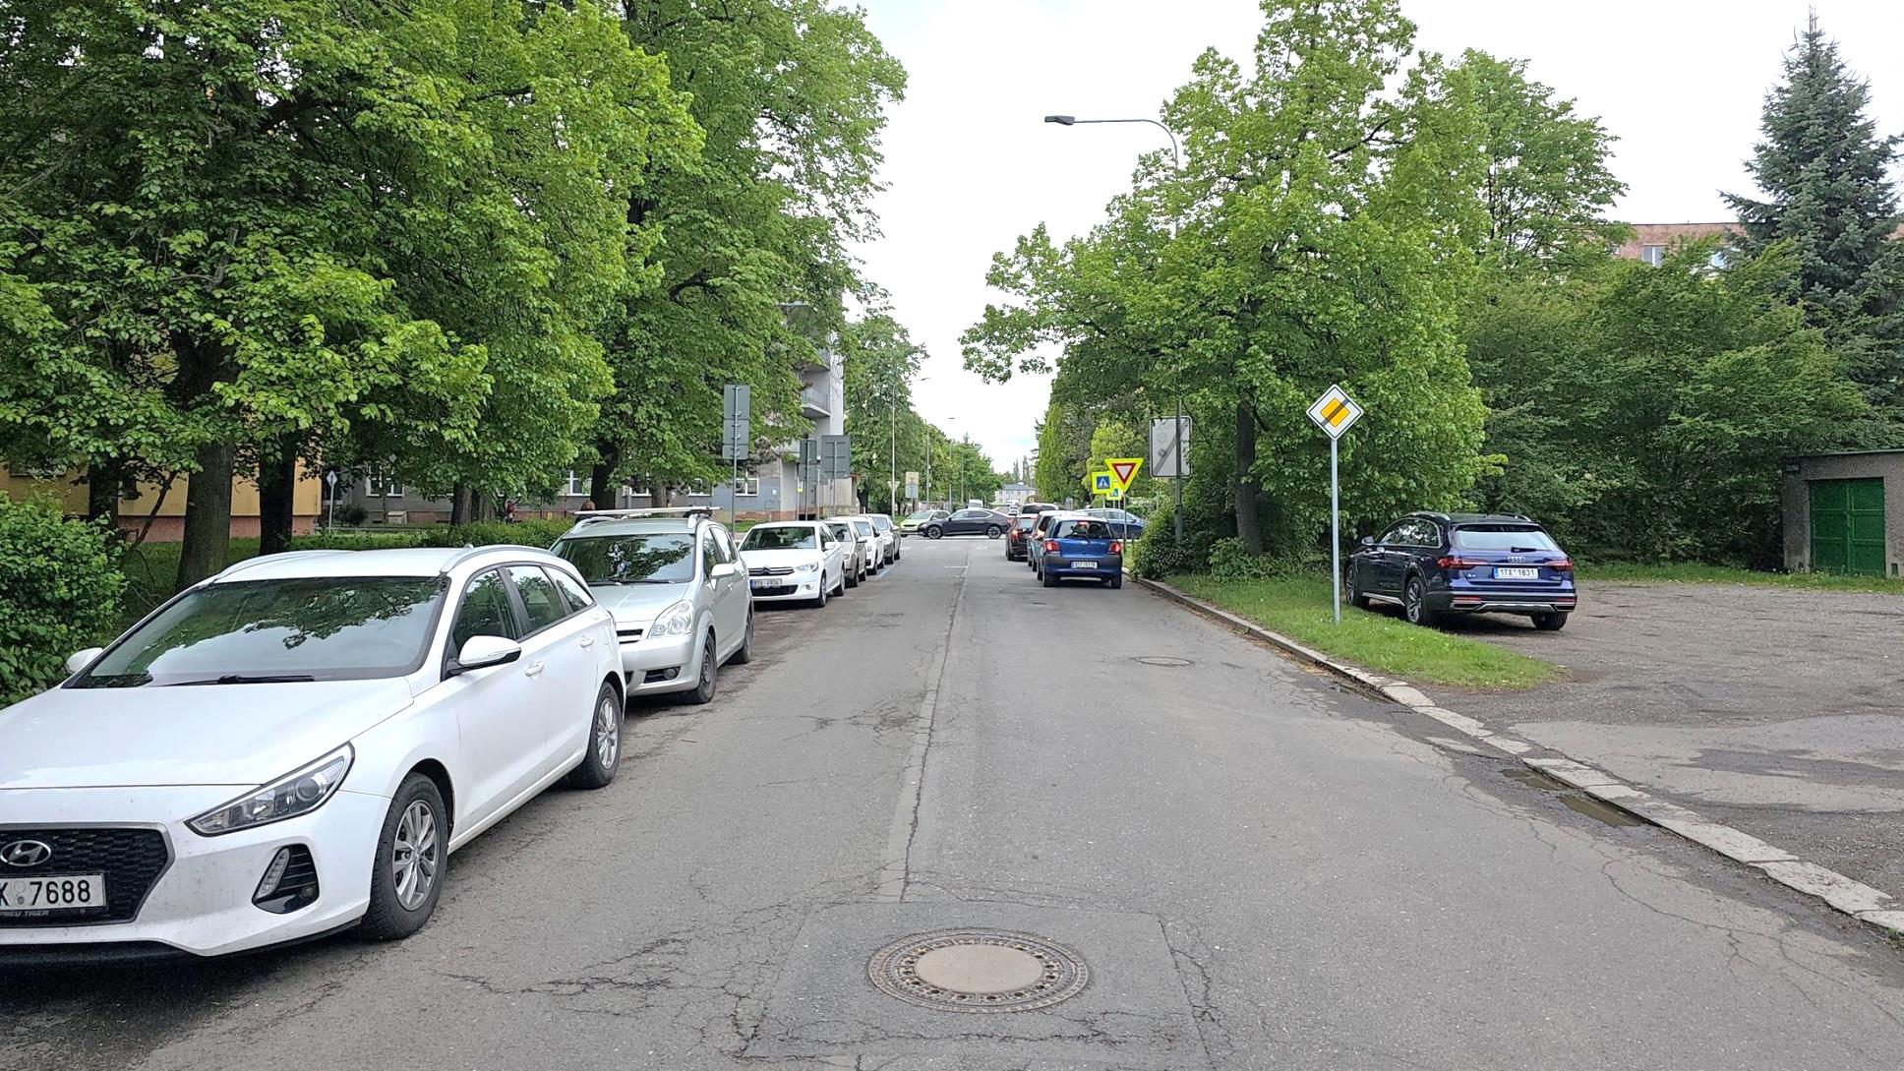
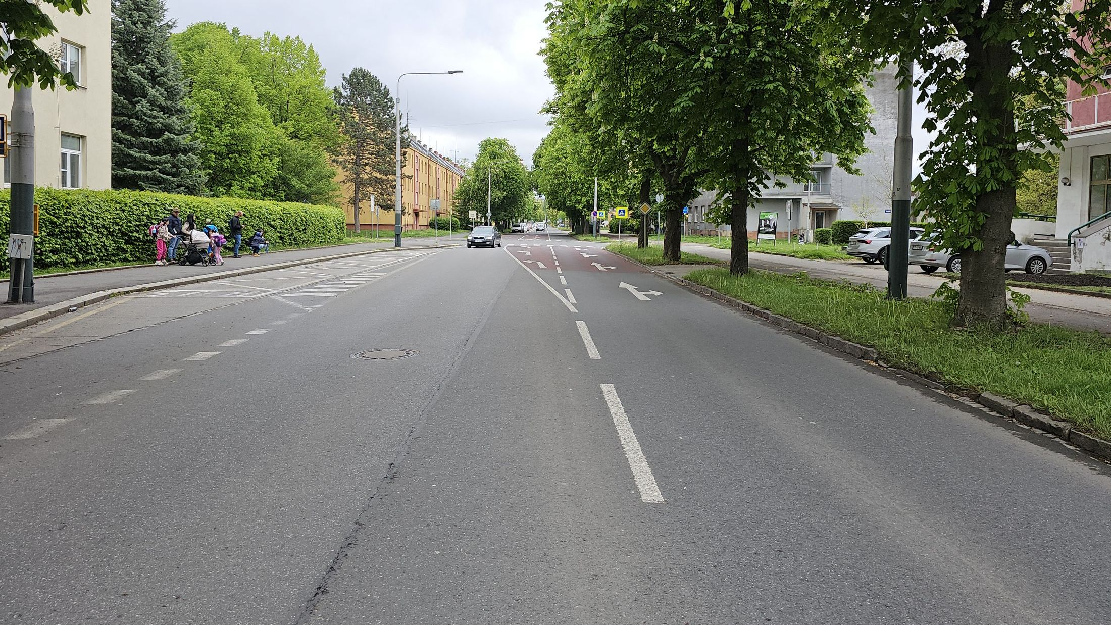
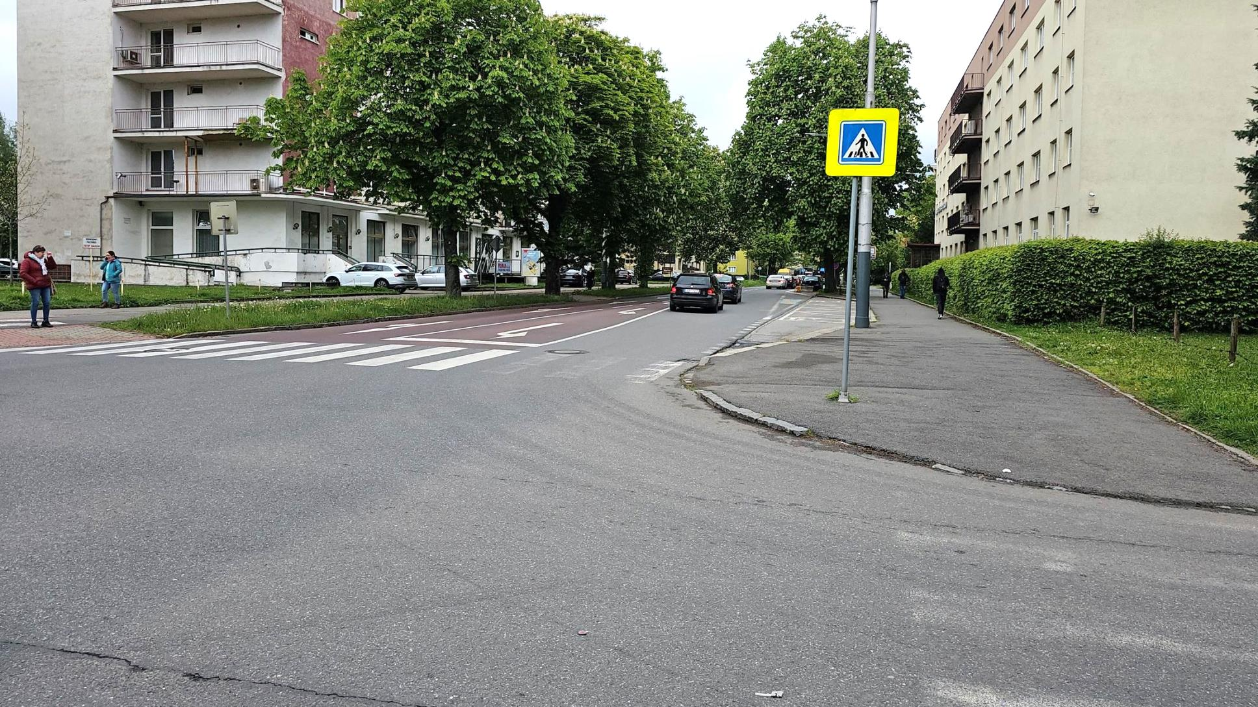
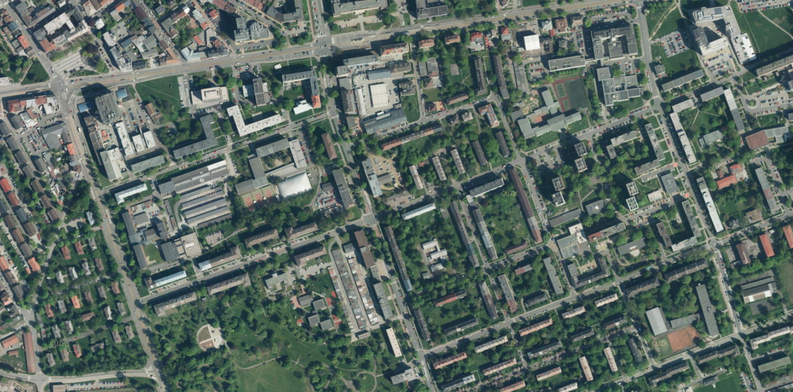
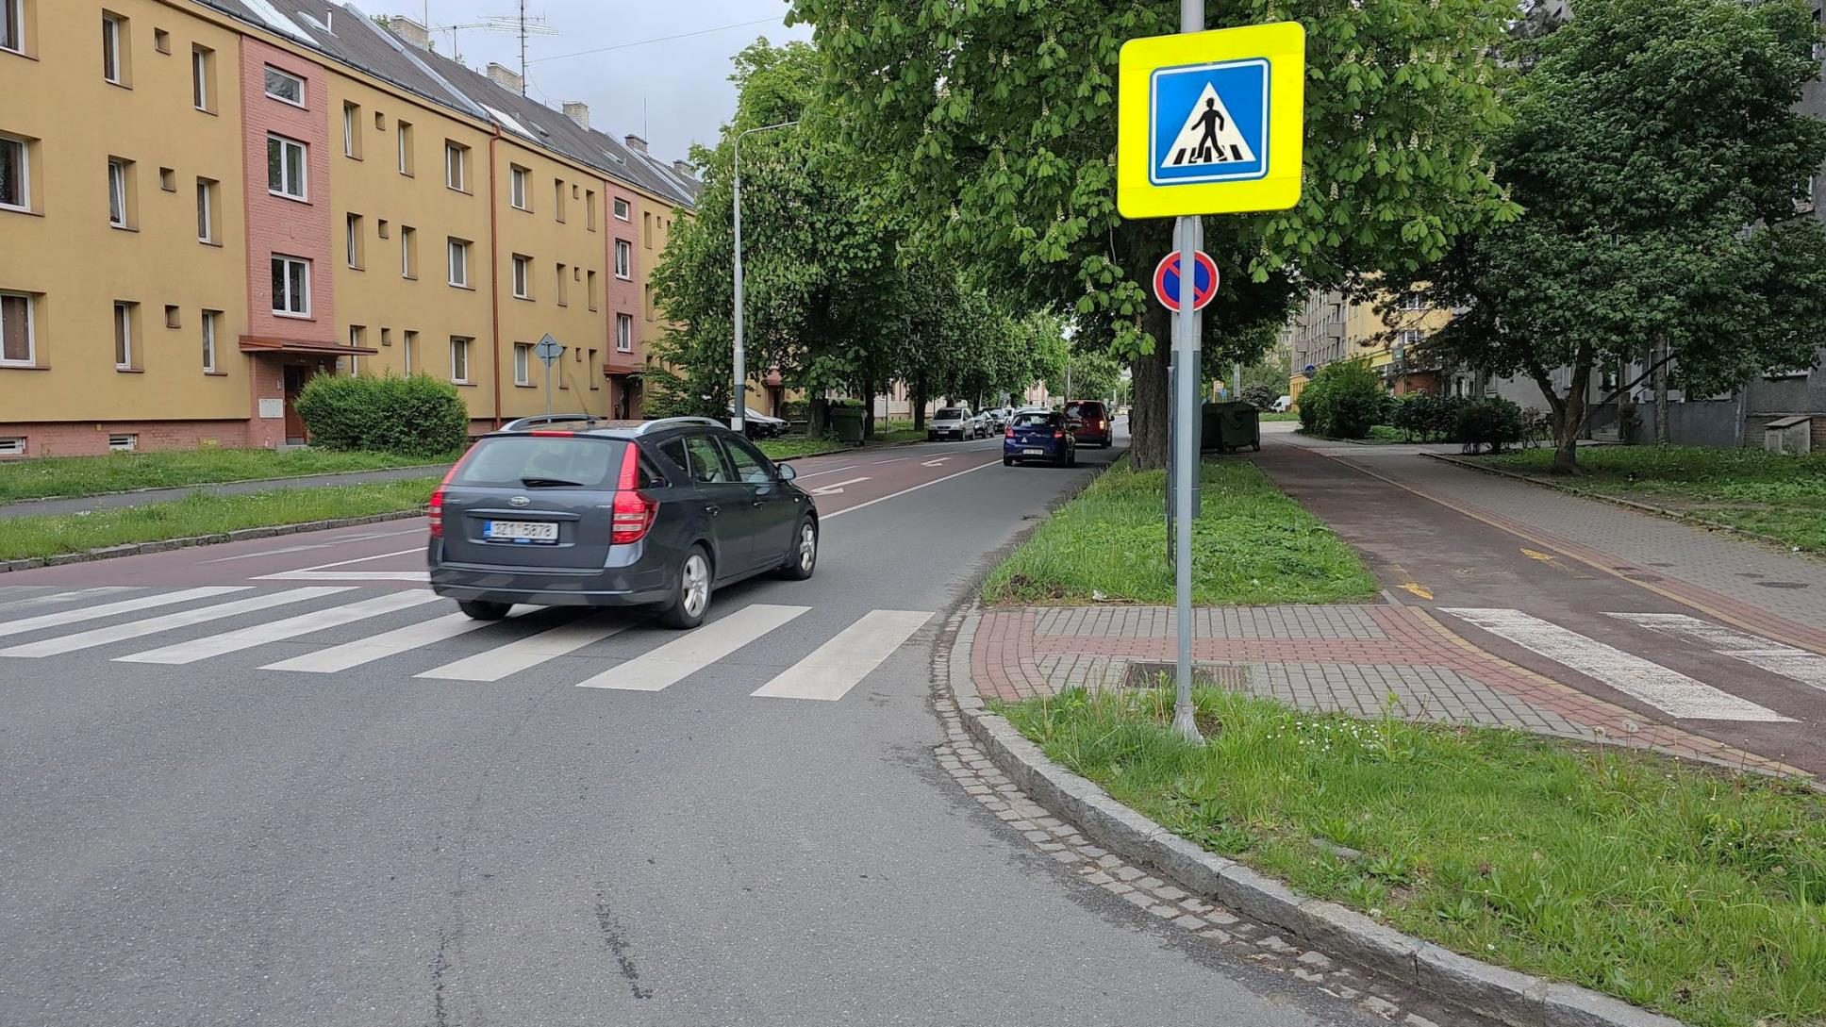
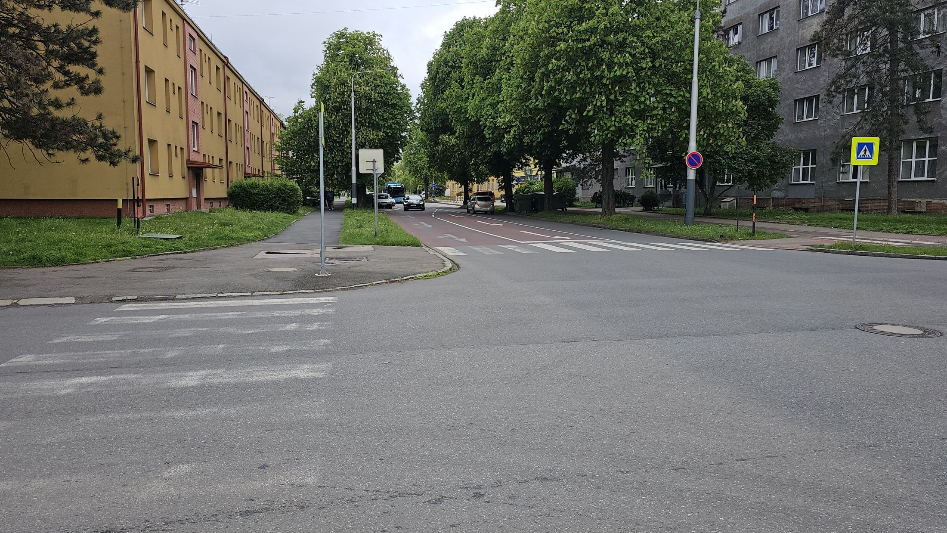
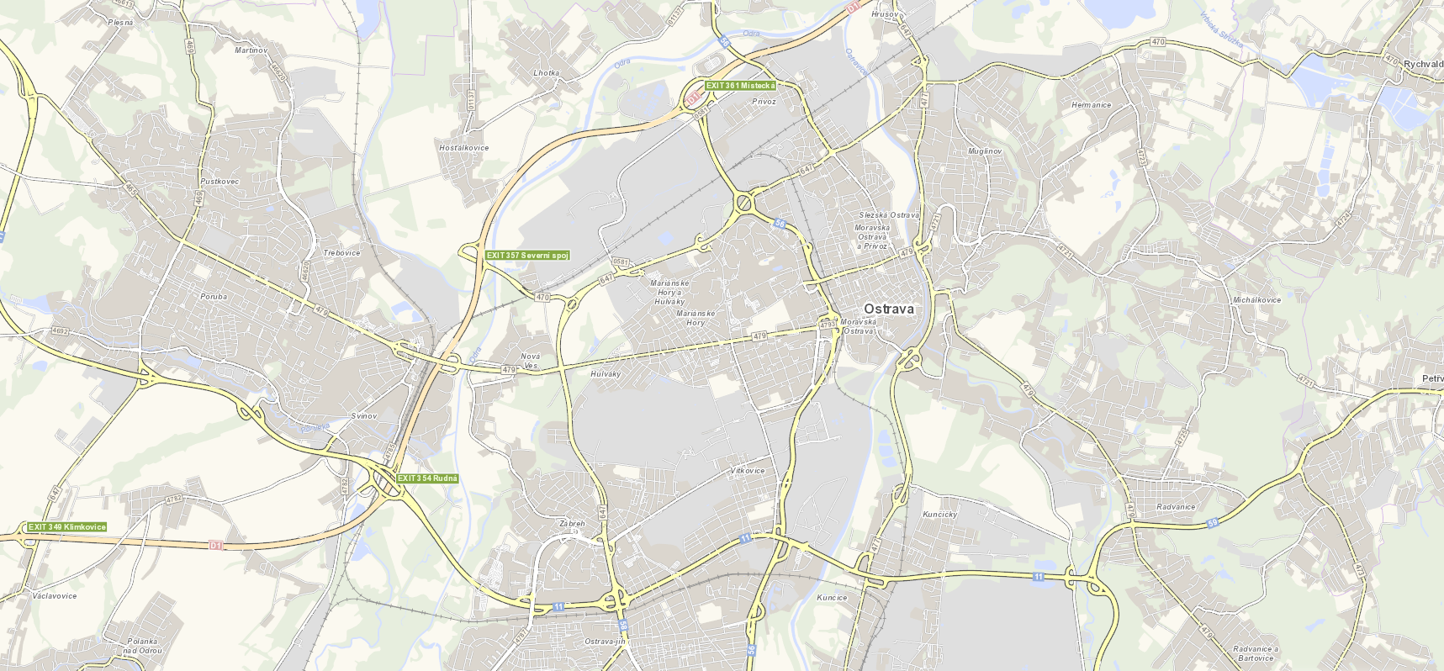
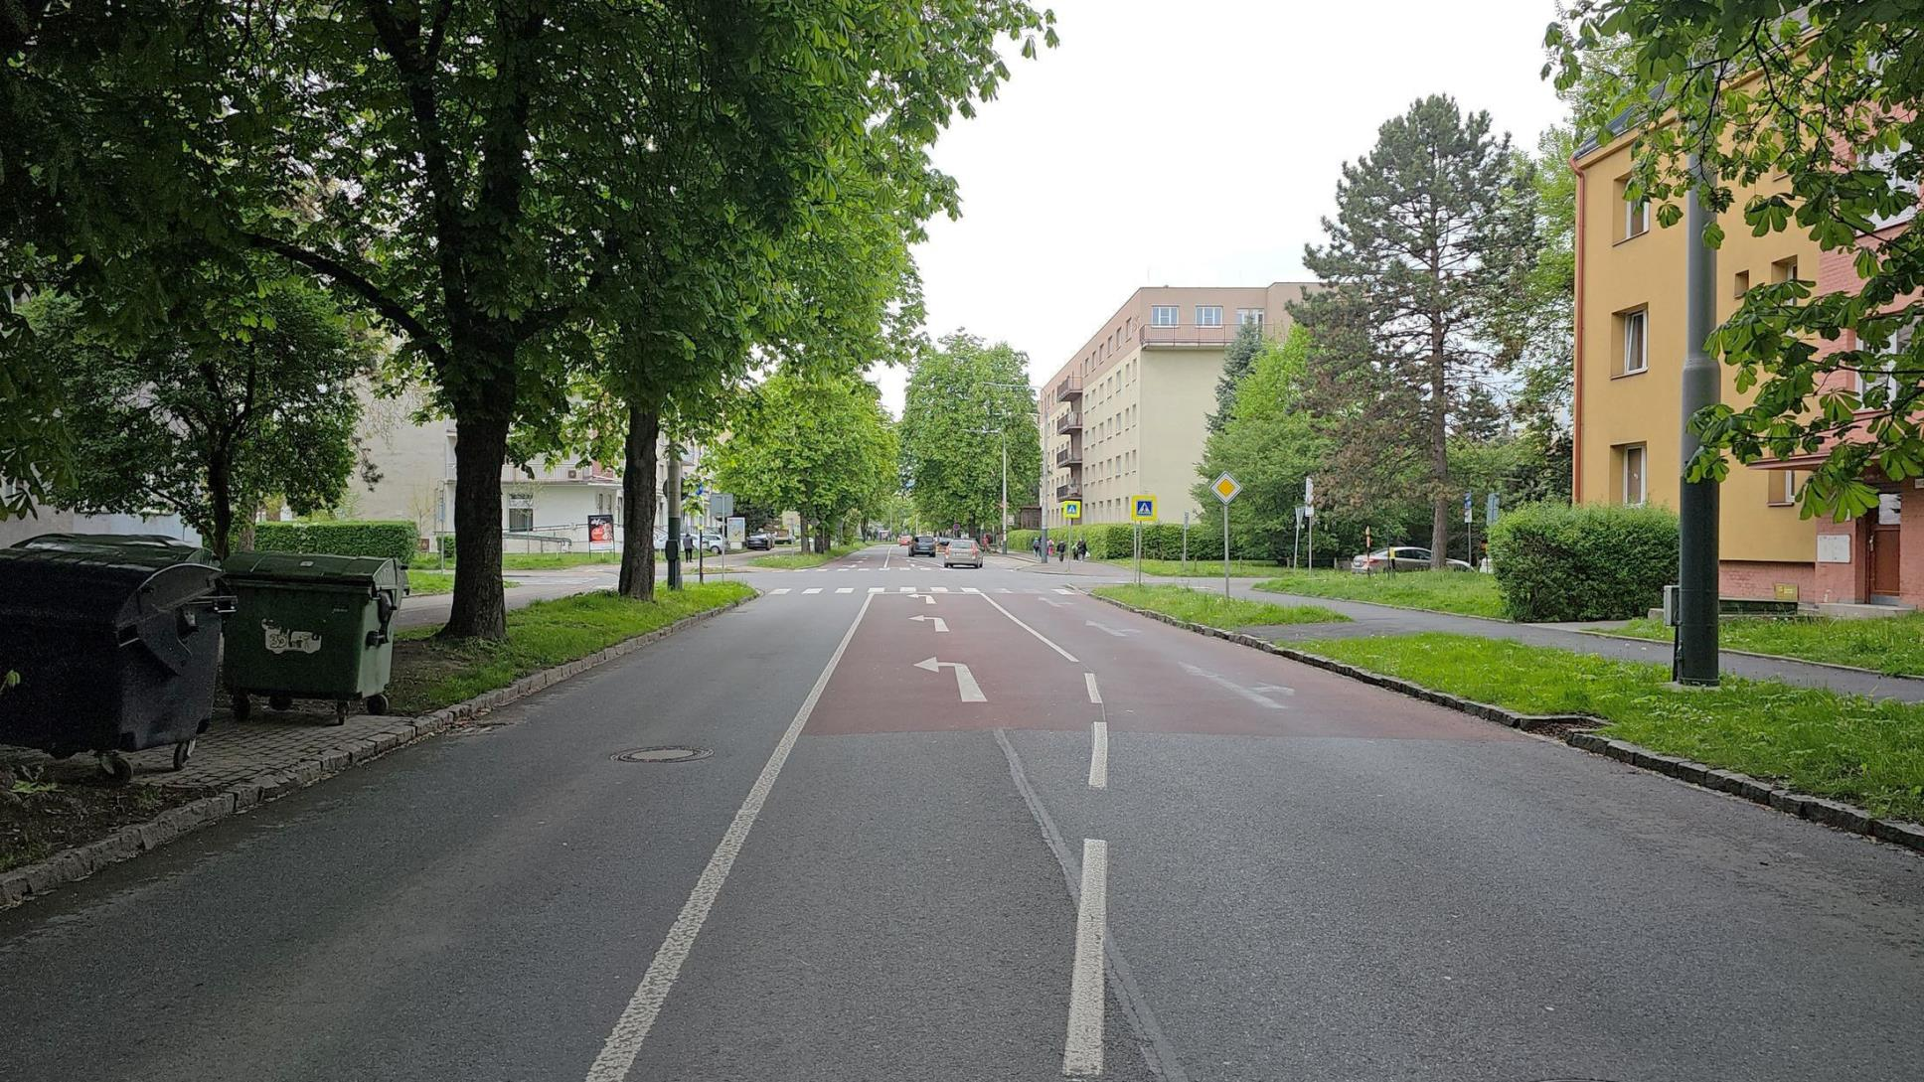
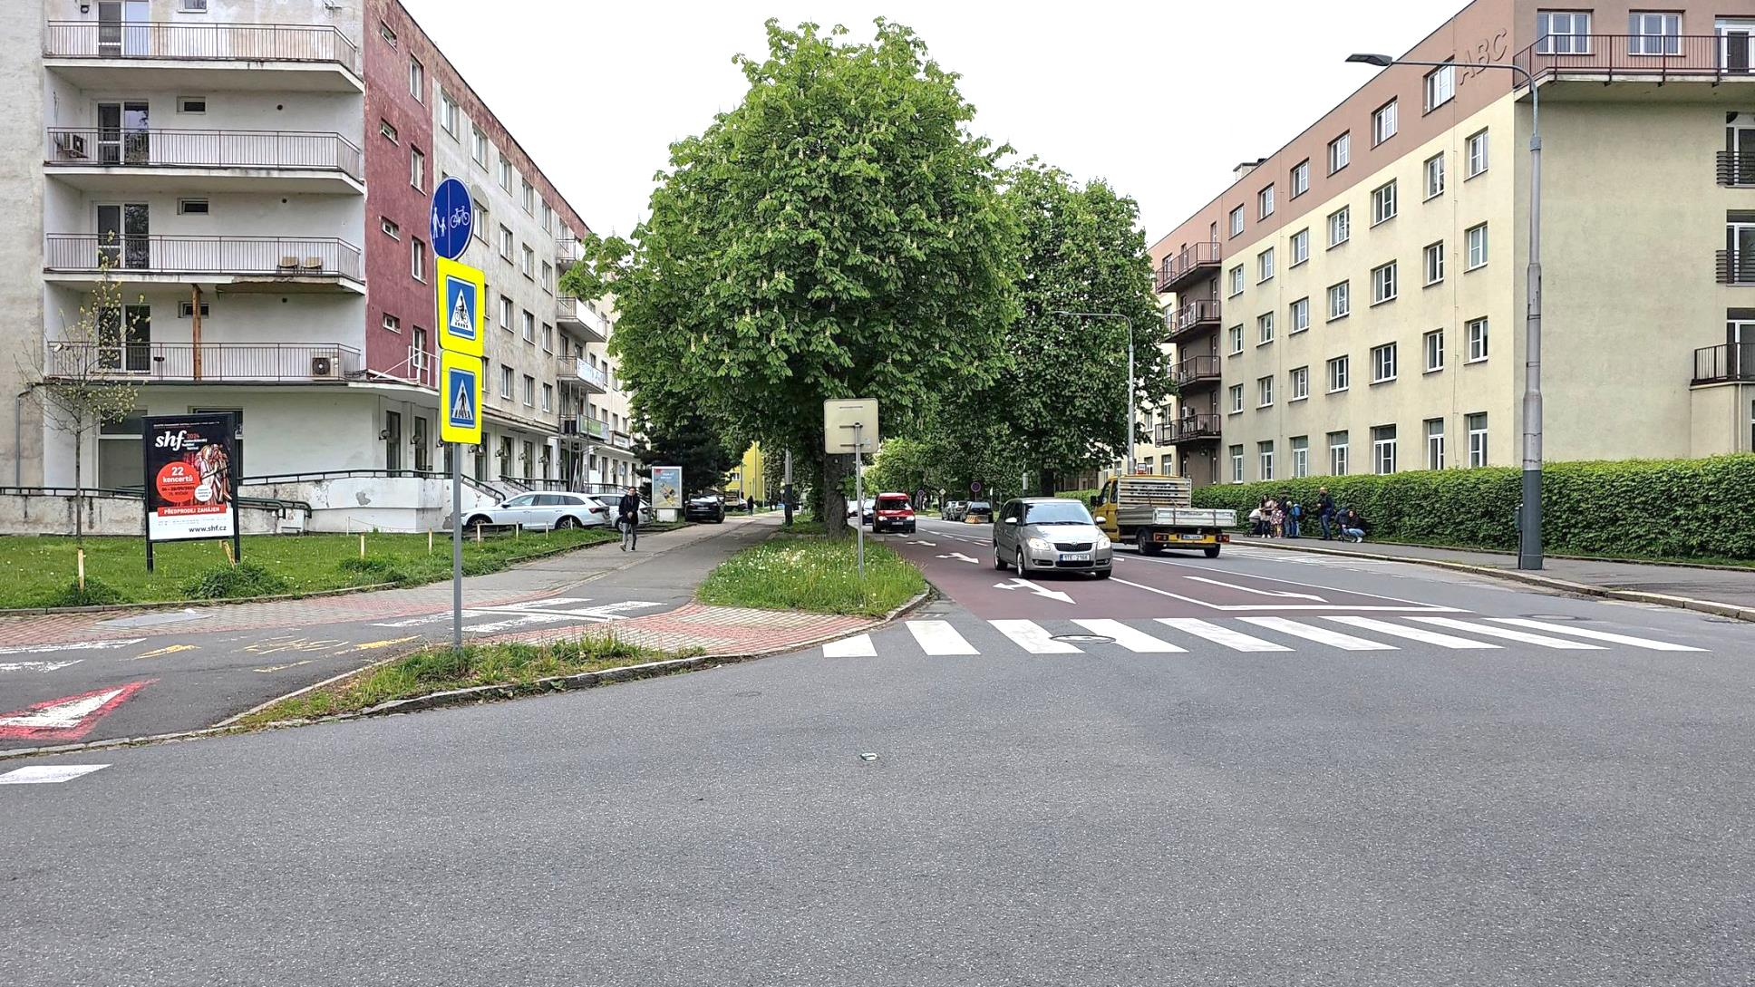
Křižovatka ulic Výstavní x Zelená
www.cuzk.cz
www.dopravniinfo.cz
www.mapy.cz
Notes:
Průsečná křižovatka místních komunikací v zastavěném území města Ostravy.
Ulice Výstavní propojuje obvod Vítkovice se sidlišti na rozhraní Mariánských Hor a Moravské Ostravy. Propojuje páteřní komunikace města (ul. 28. října, Ruská, Rudná) s návazností na ul. Novinářská s pokračováním k ul. Mariánskohorské. Slouží také jako příjezd z oblasti Vítkovic k OC Futurum. Ulice Zelená slouží k obsluze přilehlých sídlišť , propojení dvou sousedních obvodů, souběžná komunikace s ulicí 28. října. Alternativní příjezd ke krajskému úřadu, finančnímu úřadu nebo ČSSZ..
Hlavní komunikací je ul. Výstavní, dvoupruhová s levými odbočovacím pruhy. Ve směrově přímé. Úhel křížení činí cca 90°. Přednost určena svislým zvýrazněným značením P4 Dej přednost v jízdě. Dovolená rychlost standardní v obci (50km/h). Bezpečnostní protismykové úpravy před křižovatkou.
Vedlejší větve jsou dvoupruhové , také přímé, bez přídatných pruhů. Jedna vedl. větev s zónou 30km/h. Na všech větvích jsou u křižovatky přechody pro chodce a jeden přejezd pro cyklisty. Všechny větve osvětleny veřejným osvětlením.
Okolí komunikace tvoří sídliště, případně objekty služeb, stromořadí podél hl. komunikace, BUS zastávky na hlavní komunikaci.
Intenzity : Ul. Výstavní 10 tis voz /24hod,
Ul. Zelená - / -

Slide 4
Popis místa, úseku
Průsečná křižovatka dvou místních komunikací
Ul. Výstavní: spojnice obvodu Vítkovice a sídliště Fifejdy, propojuje páteřní komunikace města (ul. 28. října, Ruská, Rudná), příjezd k OC Ul. Zelená: propojuje sídliště v Mar. Horách a Mor. Ostrava, souběžná s se silnicí II/479 (ul. 28. října)
Hl. kom: ul. Výstavní, směrově přímá, dvoupruhová, levé odbočovací pruhy, přechody pro chodce + BPÚ, úhel křížení 90°
Vedl.: SDZ P4 Dej přednost (zv.), dvoupruhové, směrové přímé, bez přídatných pruhů, přechody + přejezd, zákaz NA a traktorů
Okolí: sídliště, chodníky oboustranné, cyklostezka podél hl., stromořadí podél hl., veřejné osvětlení, BUS zastávky
Notes:
Průsečná křižovatka místních komunikací v zastavěném území města Ostravy.
Ulice Výstavní propojuje obvod Vítkovice se sidlišti na rozhraní Mariánských Hor a Moravské Ostravy. Propojuje páteřní komunikace města (ul. 28. října, Ruská, Rudná) s návazností na ul. Novinářská s pokračováním k ul. Mariánskohorské. Slouží také jako příjezd z oblasti Vítkovic k OC Futurum. Ulice Zelená slouží k obsluze přilehlých sídlišť , propojení dvou sousedních obvodů, souběžná komunikace s ulicí 28. října. Alternativní příjezd ke krajskému úřadu, finančnímu úřadu nebo ČSSZ..
Hlavní komunikací je ul. Výstavní, dvoupruhová s levými odbočovacím pruhy. Ve směrově přímé. Úhel křížení činí cca 90°. Přednost určena svislým zvýrazněným značením P4 Dej přednost v jízdě. Dovolená rychlost standardní v obci (50km/h). Bezpečnostní protismykové úpravy před křižovatkou.
Vedlejší větve jsou dvoupruhové , také přímé, bez přídatných pruhů. Zákaz vjezdu nákladních vozidel a traktorů. Jedna vedl. větev s zónou 30km/h. Na všech větvích jsou u křižovatky přechody pro chodce a jeden přejezd pro cyklisty. Všechny větve osvětleny veřejným osvětlením.
Okolí komunikace tvoří sídliště, případně objekty služeb, stromořadí podél hl. komunikace, BUS zastávky na hlavní komunikaci.
Intenzity : Ul. Výstavní 10 tis voz /24hod,
Ul. Zelená - / -

Slide 5
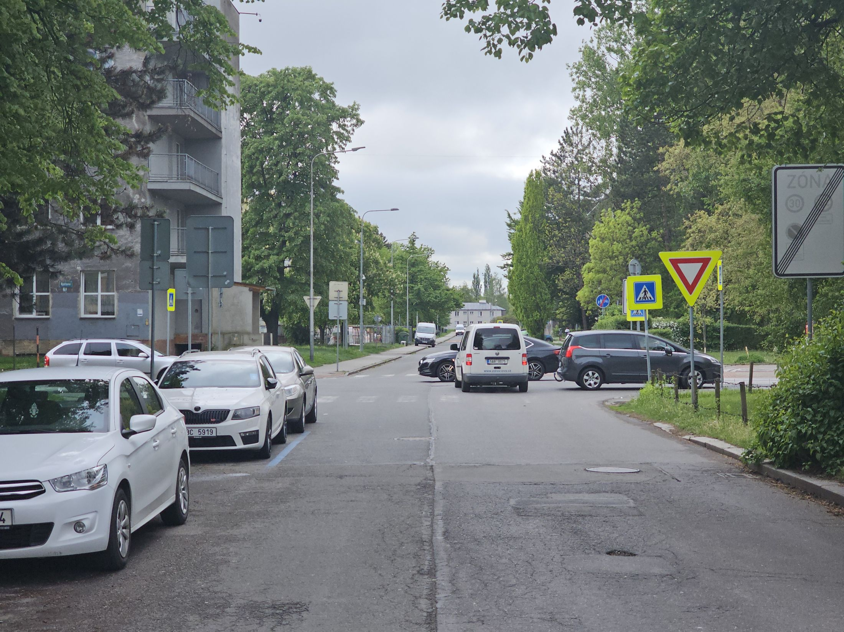
Nehodovost místa
Od 01/2019 celkem 23 nehod (šetřených PČR)
Následky: 9 osob lehce zraněno
Nejčastější druh nehody: Srážka s voz 19x (9L)
Nejčastější příčina: Proti příkazu Dej přednost 16x (8L),
Ve dne za nezhoršené vid.: 20x (7L); za sucha 15x (5L); nehody v prac. dny (22x), mezi 8-17 (17x); 2023-24: 9x (5L)
Zavinění také cyklista a řidiči NA (4x)
Nebezpečné vlivy, prvky: Psychologická přednost, zahlcení křižovatky
Notes:
Od 01/2019 celkem 23 nehod (šetřených PČR)
Následky: 9 osob lehce zraněno
Nejčastější druh nehody: Srážka s voz 19x (9L)
Nejčastější příčina: Proti příkazu Dej přednost 16x (8L),
Ve dne za nezhoršené vid.: 20x (7L); za sucha 15x (5L); nehody v prac. dny (22x), mezi 8-17 (17x); 2023-24: 9x (5L)
Zavinění také cyklista a řidiči NA (4x)
Nebezpečné vlivy, prvky: Psychologická přednost, zahlcení křižovatky
SEZ: 18 mil Kč

Slide 6
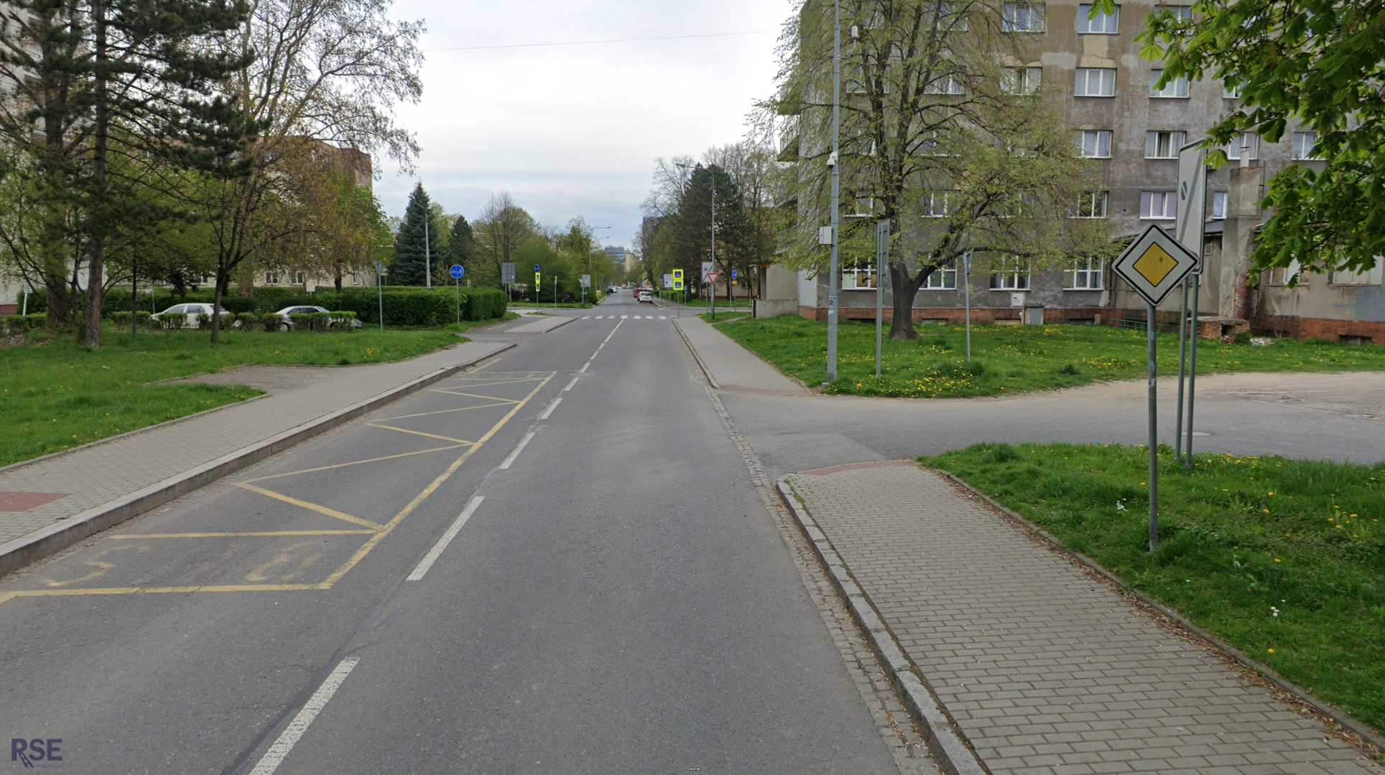
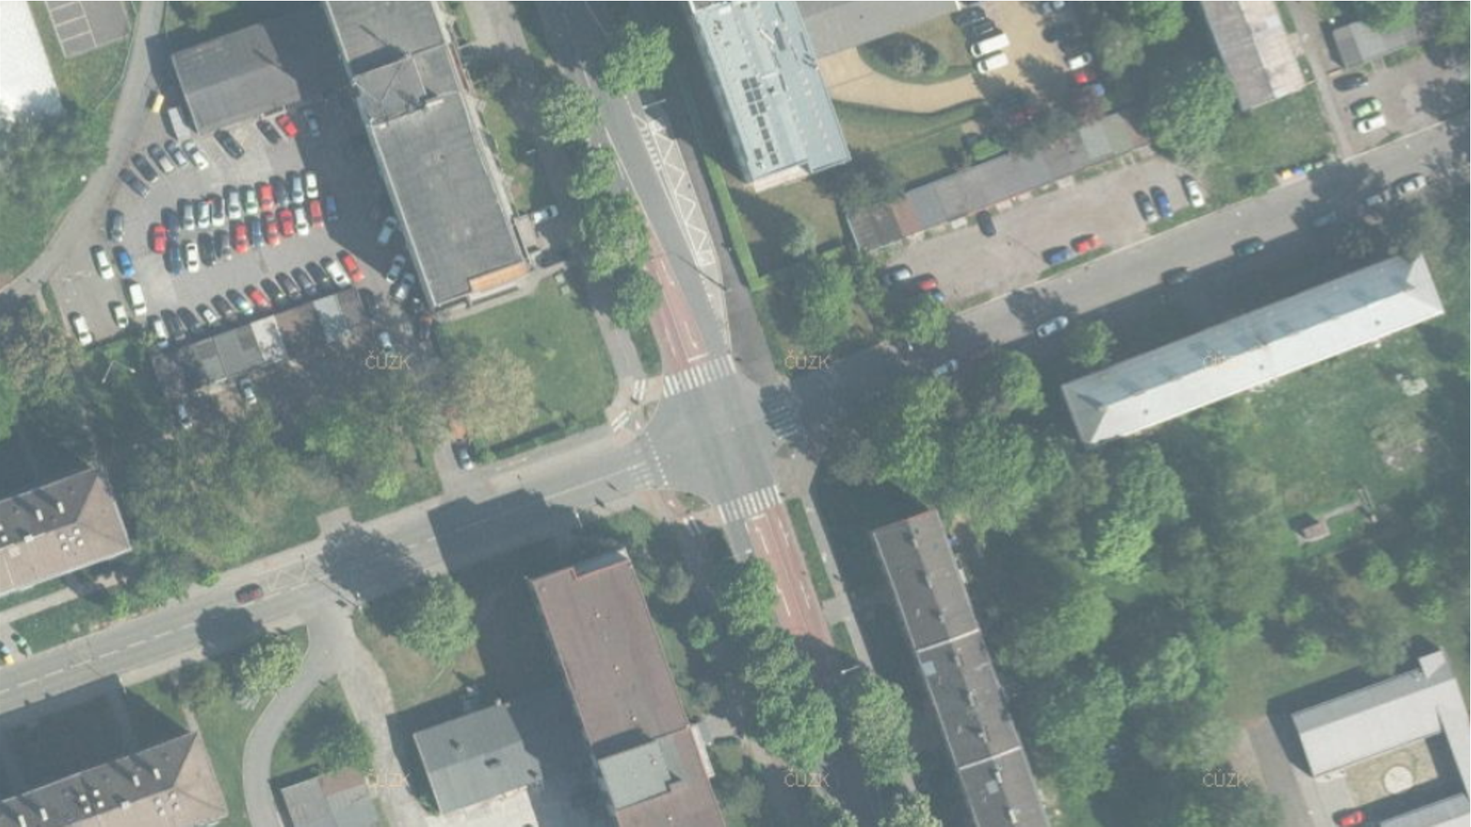
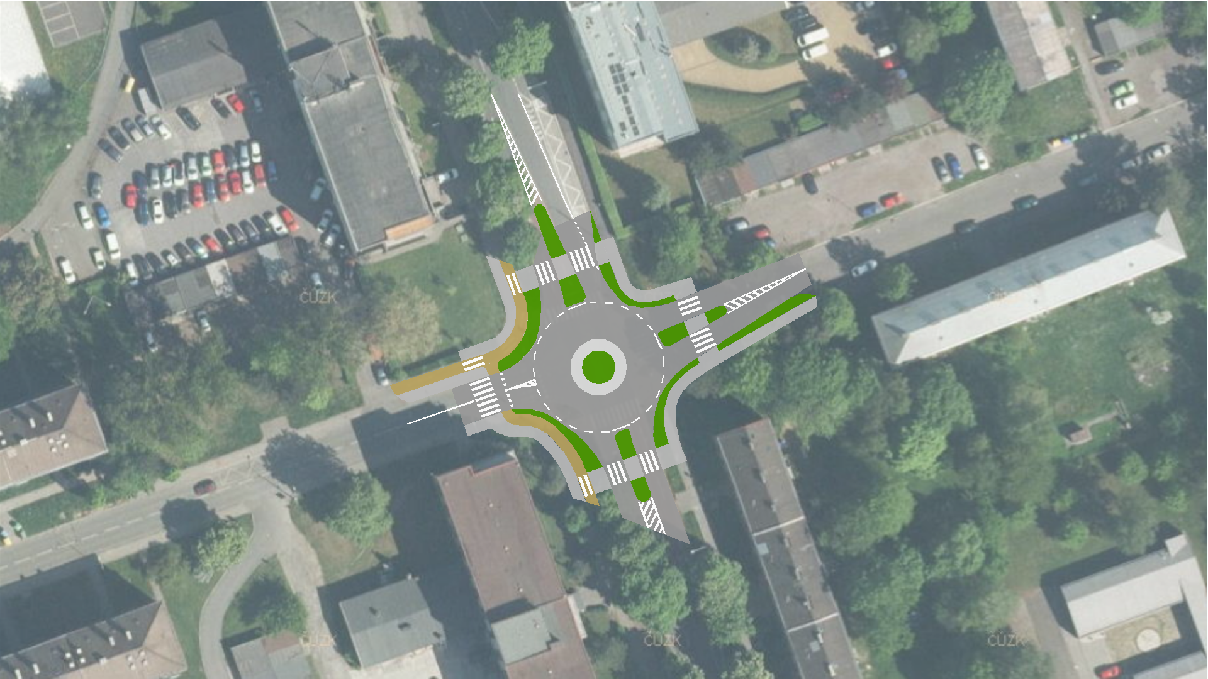
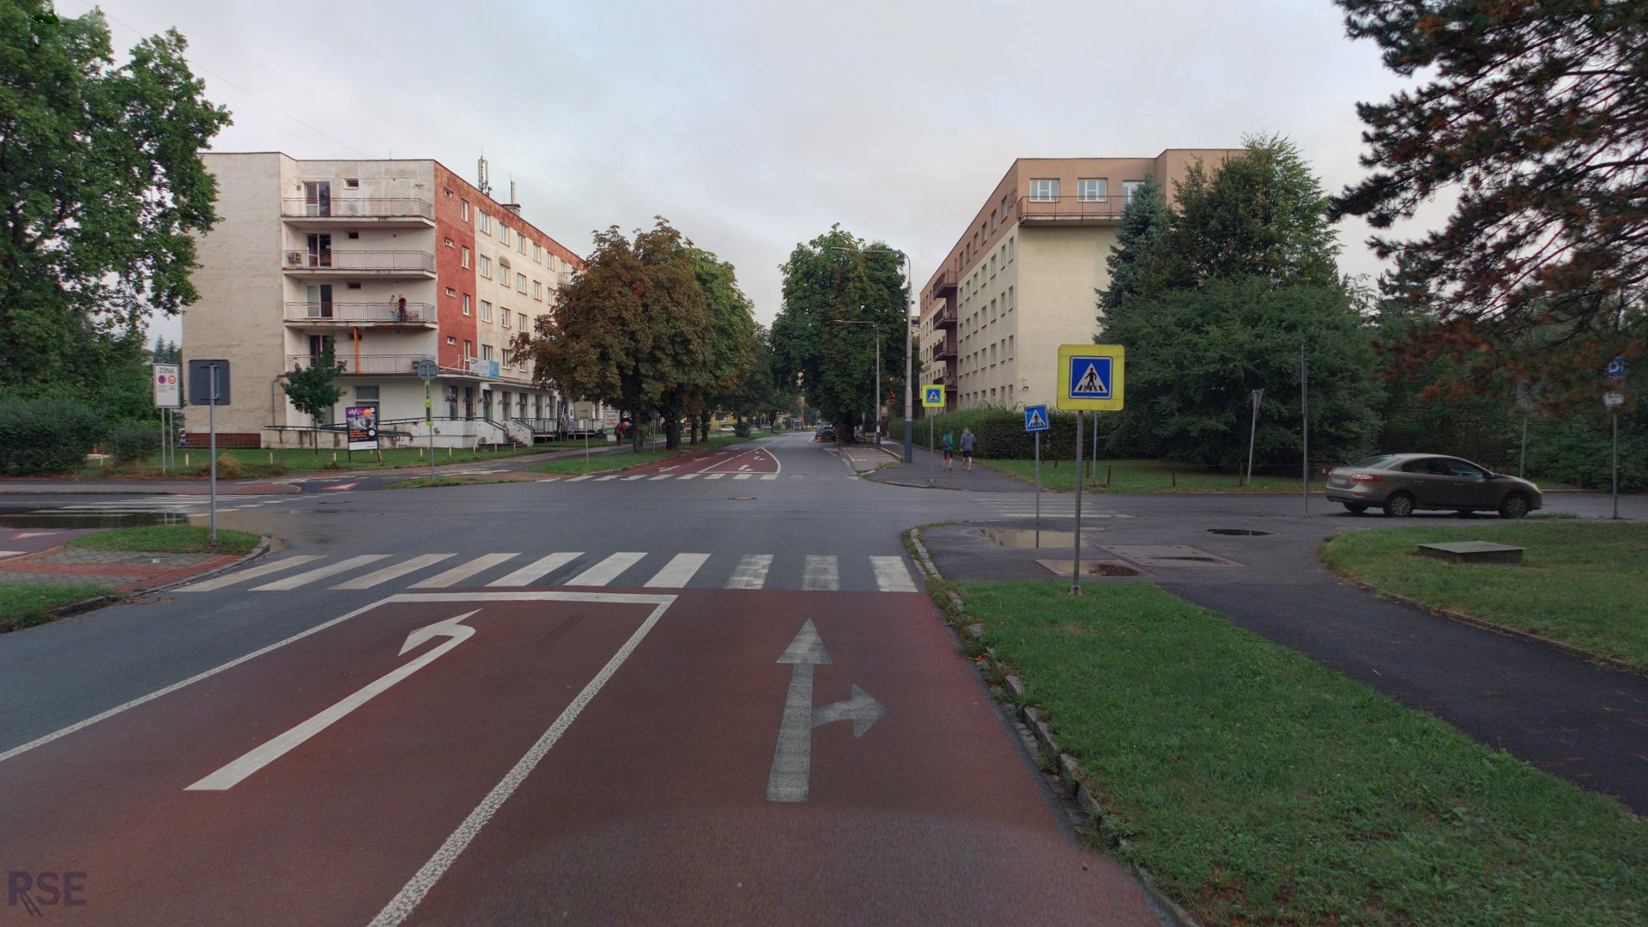
Křižovatka ulic Výstavní x Zelená
Notes:
Doplnění značení
Přestavba křižovatky

Slide 7
Návrhy úprav
Doplnění vodorovného značení
Okružní křižovatka
Notes:
Doplnění vodorovného značení
Okružní křižovatka

Slide 8
Děkuji za pozornost
www.rseproject.cz

